Slide 1
БЮДЖЕТ МУНИЦИПАЛЬНОГО ОБРАЗОВАНИЯ ИССАДСКОЕ СЕЛЬСКОЕ ПОСЛЕНИЕ
НА 2021 ГОД
И ПЛАНОВЫЙ ПЕРИОД 2022-2023 ГОД

Slide 2
Предмет первого чтения:
Прогнозируемый общий объем доходов бюджета муниципального образования;
Прогнозируемый общий объем расходов;
Пояснительная записка.
Одновременно с принятием проекта решения о бюджете муниципального образования в первом чтении Советом депутатов назначаются публичные слушания по указанному проекту и утверждается перечень информации, необходимой для опубликования.

Slide 3
Документы и материалы, предоставляемые одновременно с проектом бюджета:
Основные направления бюджетной и налоговой политики;
Предварительные итоги СЭР МО Иссадское СП;
Ожидаемые итоги СЭР МО Иссадское СП;
Прогноз СЭР МО Иссадское СП;
Прогноз основных характеристик (доходы, расходы, дефицит/профицит);
Пояснительная записка;
Методики и расчеты распределения МБТ;
Верхний предел муниципального внутреннего долга;
Оценка ожидаемого исполнения бюджета за 2020 год;
Реестр источников доходов бюджета;
Паспорта (проекты паспортов) муниципальных программ.

Slide 4
БЮДЖЕТ МО ИССАДСКОЕ СП НА 2021 ГОД
ДОХОДЫ
РАСХОДЫ
=
16457,00
тысяч рублей
16457,00
тысяч рублей

Slide 5
ДОХОДЫ БЮДЖЕТА
НАЛОГОВЫЕ
НДФЛ 8%
АКЦИЗЫ 0,03%
НЕНАЛОГОВЫЕ
ОТ СДАЧИ В АРЕНДУ ИМУЩЕСТВА 100%
ПЛАТЕЖИ ЗА НАЙМ 100%
БЕЗВОЗМЕЗДНЫЕ
ИЗ РАЙОННОГО БЮДЖЕТА
НАЛОГ НА ИМУЩЕСТВО 100%
ЗЕМЕЛЬНЫЙ НАЛОГ 100%
ИЗ ОБЛАСТНОГО БЮДЖЕТА
ОТ ФИЗИЧЕСКИХ ЛИЦ

Slide 7
СТРУКТУРА НАЛОГОВЫХ ДОХОДОВ НА 2021 ГОД
НАЛОГОВЫЕ ДОХОДЫ 57%
9377,8 т.р.
НДФЛ 2148,6 т.р. 22,9%
ЗЕМЕЛЬНЫЙ НАЛОГ 5119,2 т.р.
54,6%
АКЦИЗЫ 1672,9 т.р.
17,8%
НАЛОГ НА ИМУЩЕСТВО 433,0 т.р.
4,6%
ГОСПОШЛИНА 1,1 т.р.
0,01%

Slide 8
ДОХОДЫ ОТ ИСПОЛЬЗОВАНИЯ ИМУЩЕСТВА
644,8 тыс.руб.
Доходы, получаемые в виде арендной платы –
Прочие доходы от использования имущества – 252,0 тыс. руб.
392,8 тыс. руб.

Slide 9
БЕЗВОЗМЕЗДНЫЕ ПОСТУПЛЕНИЯ
(39,1% от общей суммы дохода)
ДОТАЦИИ ИЗ БЮДЖЕТОВ ВМР и ЛО
6 154,3 тыс. руб.
СУБВЕНЦИИ из бюджета ЛО
275,1 тыс. руб.

Slide 11
ПРОГРАММНЫЕ РАСХОДЫ БЮДЖЕТА
Бюджет МО Иссадское сельское поселение на 2021 год сформирован в разрезе утвержденных 12 муниципальных программ.
Доля программных расходов, т.е. непосредственно увязанных с целями и результатами бюджетной политики, составляет 42,6% от общего объема расходов бюджета.

Slide 12
ОБЩЕГОСУДАРСТВЕННЫЕ ВОПРОСЫ
НА ОБЕСПЕЧЕНИЕ ДЕЯТЕЛЬНОСТИ СОВЕТА ДЕПУТАТОВ 70,0 ТЫС. РУБ.
НА ВЫПЛАТУ ЗАРАБОТНОЙ ПЛАТЫ И НАЧИСЛЕНИЙ НА НЕЁ МУНИЦИПАЛЬНЫМ И НЕМУНЕЦИПАЛЬНЫМ СЛУЖАЩИМ
(8 шт. ед.) 5820,0 тыс. руб.
РАСХОДЫ НА ОБЕСПЕЧЕНИЕ ДЕЯТЕЛЬНОСТИ АДМИНИСТРАЦИИ 486,4 тыс. руб.
РЕЗЕРВНЫЙ ФОНД 5,0 тыс. руб.
РАСХОДЫ ПО ПЕРЕДАЧЕ ПОЛНОМОЧИЙ КФ И КСО 287,1 тыс. руб.
ДРУГИЕ ОБЩЕГОСУДАРСТВЕННЫЕ ВОПРОСЫ 238,5 тыс. руб.

Slide 13
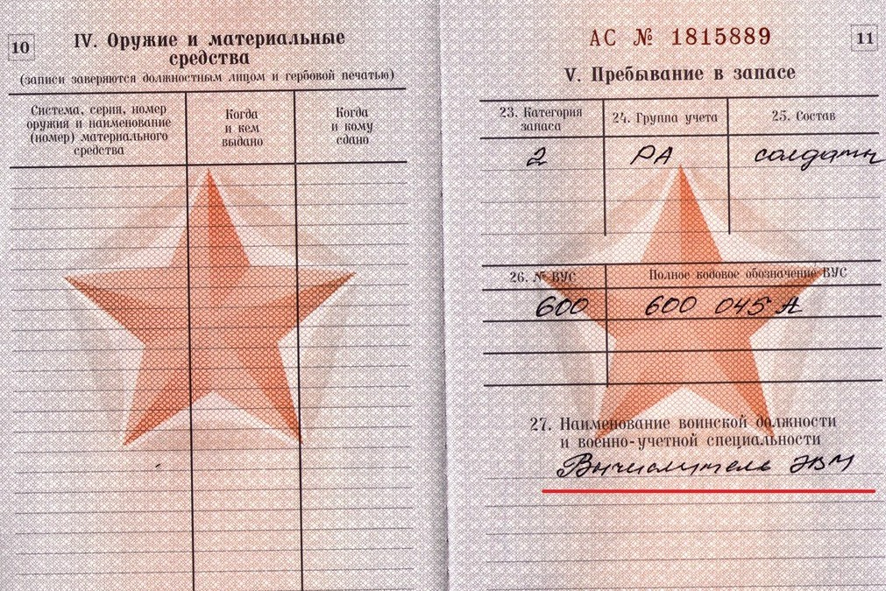
НАЦИОНАЛЬНАЯ ОБОРОНА
НА ОПЛАТУ ТРУДА СПЕЦИАЛИСТА ПО ПЕРВИЧНОМУ ВОИНСКОМУ УЧЕТУ
268,1 ТЫС. РУБ.
за счет субвенций из бюджета ЛО

Slide 14
НАЦИОНАЛЬНАЯ БЕЗОПАСНОСТЬ И ПРАВООХРАНИТЕЛЬНАЯ ДЕЯТЕЛЬНОСТЬ

Slide 15
НАЦИОНАЛЬНАЯ ЭКОНОМИКА
Дорожный фонд – 1672,9 тыс. руб.:
МП «Развитие и поддержка малого и среднего предпринимательства в МО Иссадское сельское поселение» - 5,0 тыс. руб.
МП «Повышение безопасности дорожного движения на территории МО Иссадское сельское поселение» – 795,0 тыс. руб.
МП «Развитие и совершенствование сети автомобильных дорог общего пользования в МО Иссадское сельское поселение» - 872,9 тыс. руб.
МП «Управление муниципальным имуществом и земельными ресурсами в МО Иссадское сельское поселение» – 50,0 тыс. руб.

Slide 16
ЖИЛИЩНО-КОММУНАЛЬНОЕ ХОЗЯЙСТВО
ЖИЛИЩНОЕ ХОЗЯЙСТВО ТЫС. РУБ. 277,7 т.р. (взносы капремонт)
КОММУНАЛЬНОЕ ХОЗЯЙСТВО 397,2 т.р. (ТО газовых сетей, возмещение затрат по бане, ремонт теплотрассы)
БЛАГОУСТРОЙСТВО 1839,5 т.р.:
-УЛИЧНОЕ ОСВЕЩЕНИЕ 1152,2 т.р.
-РАСХОДЫ НА УБОРКУ ТЕРРИТОРИЙ, ПРОВЕДЕНИЕ СУББОТНИКОВ 687,3 тыс. руб.

Slide 17
КУЛЬТУРА
МП «Развитие в сфере культуры на территории МО Иссадское сельское поселение» – 4122,6 тыс. руб.
НА ВЫПОЛНЕНИЕ МУНИЦИПАЛЬНОГО ЗАДАНИЯ
3482,7 тыс. руб.
НА ОБЕСПЕЧЕНИЕ ВЫПЛАТ СТИМУЛИРУЮЩЕГО ХАРАКТЕРА 524,9 тыс. руб.
НА ПРОВЕДЕНИЕ КУЛЬТУРНО-МАССОВЫХ МЕРОПРИЯТИЙ 115,0 тыс. руб.
в том числе:

Slide 18
СОЦИАЛЬНАЯ ПОЛИТИКА
НА ВЫПЛАТУ ПЕНСИЙ (5 чел.)
664,9 тыс. руб.

Slide 19
ФИЗИЧЕСКАЯ КУЛЬТУРА И СПОРТ
Муниципальная программа МО Иссадское сельское поселение "Развитие физической культуры и массового спорта на территории МО Иссадское сельское поселение" – 168,5 тыс. руб.

Slide 20
СПАСИБО ЗА ВНИМАНИЕ!

